Slide 1


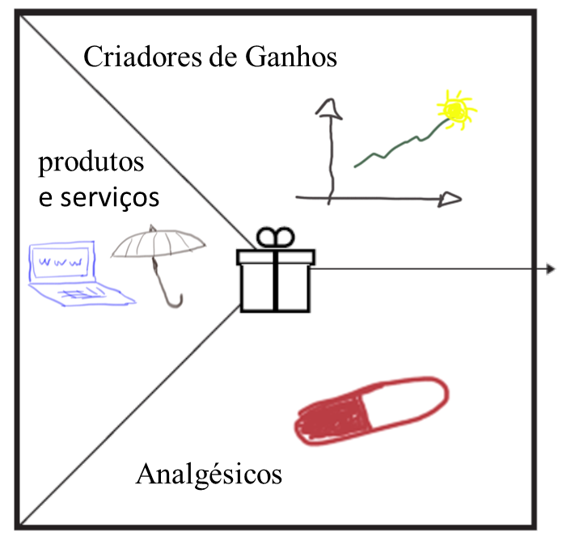
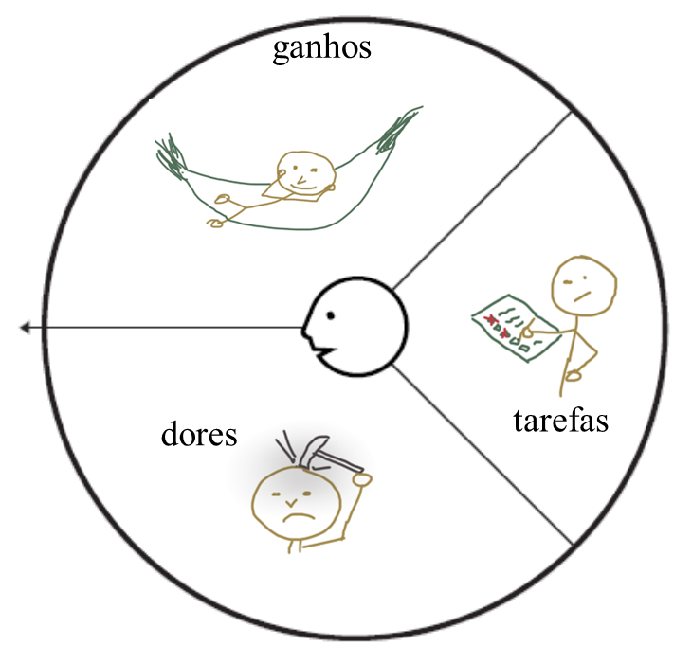
Batalha Medieval Leonardo Ogama; Matheus Moises; Thiago Trennepohl; Tomaz Sielski; Prof. Ibsem Dias. 2ª Jornada de Integração e Iniciação Científica – Faculdade Cesusc – Santa Catarina – SC – Brasil
INTRODUÇÃO
Ambienta como surgiu a idéia, como é o jogo e importância da integração das disciplinas.
OBJETIVO (obrigatório).
Construir um MPV do jogo utilizando as boas práticas de gerenciamento de projetos de software, ferramentas ágeis para integração da equipe nas disciplinas de Programação I e Gerenciamento e Planejamento de Projetos de Sistemas e Empreendedorismo Sustentável de TI.
DESENVOLVIMENTO PESQUISA Descrever sobre o enriquecimento das experiência em sala de aula com a integração entre as disciplinas.
Na disciplina de Gerenciamento de projetos o professor propôs aos alunos como prova o desenvolvimento de um projeto para um cliente que quer um jogo. Os requisitos do jogo são:
Uma imagem do Kanban do projeto
O professor da disciplina de programação aceitou o desafio de implementar um protótipo do jogo proposto. A linguagem de programação adotada foi o Java por....
Algumas imagens das telas do jogo
Na disciplina de empreendedorismo o professor de cara de startup para dinâmica do grupo.
O corpo do texto deve ser escrito em Arial 14 Normal, espaçamento Simples entre linhas. O corpo do texto deve ser escrito em Arial 14 Normal, espaçamento Simples entre linhas.
Quadro 1 – Título Exemplo
Fonte: dados preliminares
Figura 1 – Título Exemplo
Fonte: dados preliminares
O corpo do texto deve ser escrito em Arial 14 Normal, espaçamento Simples entre linhas. O corpo do texto deve ser escrito em Arial 14 Normal, espaçamento Simples entre linhas. O corpo do texto deve ser escrito em Arial 14 Normal, espaçamento Simples entre linhas. O corpo do texto deve ser escrito em Arial 14 Normal, espaçamento Simples entre linhas..
CONSIDERAÇÕES FINAIS (obrigatório)
O corpo do texto deve ser escrito em Arial 14 Normal, espaçamento Simples entre linhas. O corpo do texto deve ser escrito em Arial 14 Normal, espaçamento Simples entre linhas. O corpo do texto deve ser escrito em Arial 14 Normal, espaçamento Simples entre linhas. O corpo do texto deve ser escrito em Arial 14 Normal, espaçamento Simples entre linhas. O corpo do texto deve ser escrito em Arial 14 Normal, espaçamento Simples entre linhas. O corpo do texto deve ser escrito em Arial 14 Normal, espaçamento Simples entre linhas. O corpo do texto deve ser escrito em Arial 14 Normal, espaçamento Simples entre linhas. O corpo do texto deve ser escrito em Arial 14 Normal, espaçamento Simples entre linhas..
Voluntários | Antero – Posterior 1 | Antero– posterior 2 | P
Paciente 1 | 0,4245420 | 0,2730649 | 0,76124
Paciente 2 | 0,5674952 | 0,4333668 | 0,72283
Paciente 3 | 0,5296256 | 0,6619532 | 0,51521
Paciente 4 | 0,5855089 | 0,6670884 | 0.77011
1 Titulação: (ex: Graduando em Administração). Instituição atual: (ex: Faculdade Cesusc) /e-mail
2 Titulação: (ex: Mestre em Direito). Instituição atual: (ex: Faculdade Cesusc) /e-mail
3 Titulação: (ex: Especialista em Administração). Instituição atual: (ex: Faculdade Cesusc) /e-mail
4 Titulação: (ex: Doutor em Engenharia). Instituição atual: (ex: Faculdade Cesusc) /e-mail
REFERÊNCIAS BIBLIOGRÁFICAS
[Exemplo de referência de livro]
GIL, Antônio Carlos. Como elaborar projetos de pesquisa. 4. ed. São Paulo: Atlas, 2002.
MARCONI, Marina de Andrade; LAKATOS, Eva Maria. Técnicas de Pesquisa: planejamento e execução de pesquisas, amostragens e técnicas de pesquisas, elaboração, análise e interpretação de dados. 6. ed. São Paulo: Atlas, 2007.

